Slide 1
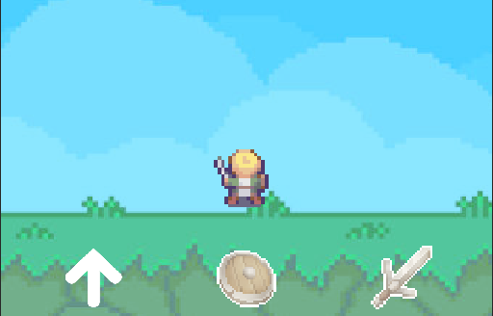
RoyalBoade
설명자료
https://github.com/Marriages/RoyalBlade

Slide 2
개요

Slide 3
개요
분류 | 설명
제목 | Royal Blade
장르 | 2D 플랫포머
게임 목표 | 최대한 많은 스테이지를 클리어
사용한 툴 | Unity, Visual Studio, Gimp
플랫폼 | Windows
개발목적 | RoyalBoade 기존게임 모작, MVC패턴 구현, APK개발, Manager를 이용한 게임 제어

Slide 4
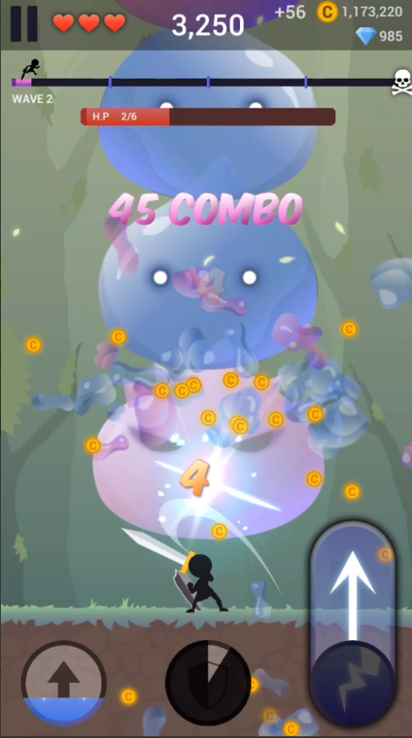
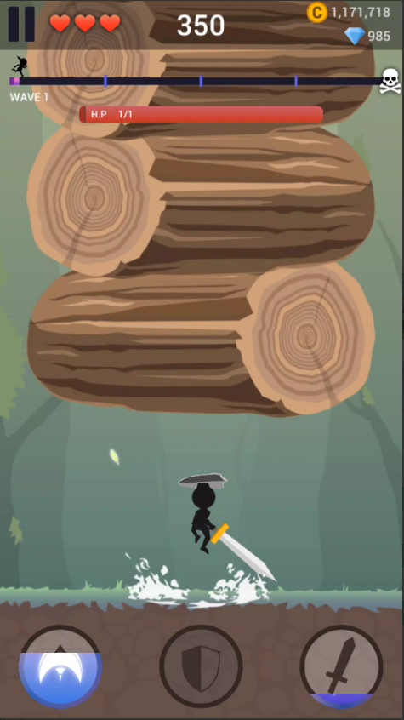
개요 - 모작게임
게임이름 : RoyalBlade
건물부수기 류 게임
위에서 아래로 내려오는 오브젝트를 부숴 코인획득

Slide 5
플레이영상

Slide 6
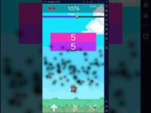

Slide 7
시 스 템

Slide 8







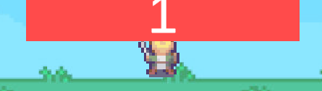
시스템 - 플레이어
점프
>↑ 버튼 터치
방어
> 방패버튼 터치
생명력 : 3
공격
> 검 모양 터치
> 공격력 업그레이드 가능
> 공격범위 업그레이드 가능
피격
> 땅에 닿아있고, 블록과 접촉시 생명력 -1
> 생명력 모두 소진시 사망

Slide 9
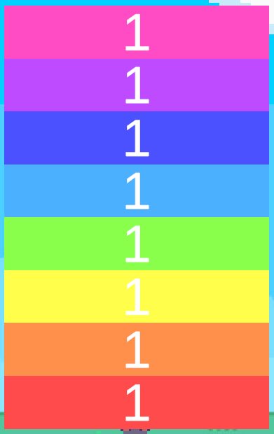
시스템 - 적
중력에 의해 아래로 떨어짐
플레이어의 점프상태에서 닿을 경우 Velocity가 0으로 초기화
플레이어의 막기에 닿을 경우 위쪽 방향으로 Impulse 힘을 받음
피보나치 수열만큼 블록의 체력이 증가함

Slide 10
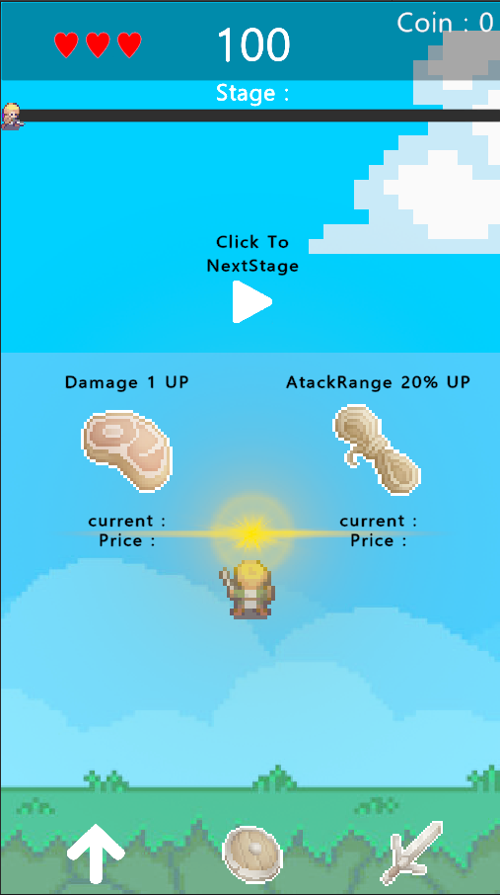
시스템 - UI
남은 생명력 표시
모은 코인 - 스펙업에 사용
현재 스테이지 진행상황
점수/현재 스테이지
다음 스테이지 진행 버튼
현재 퀘스트
공격력 up/ AttackRange up 버튼
점프/방어/공격 버튼

Slide 11
UML

Slide 12
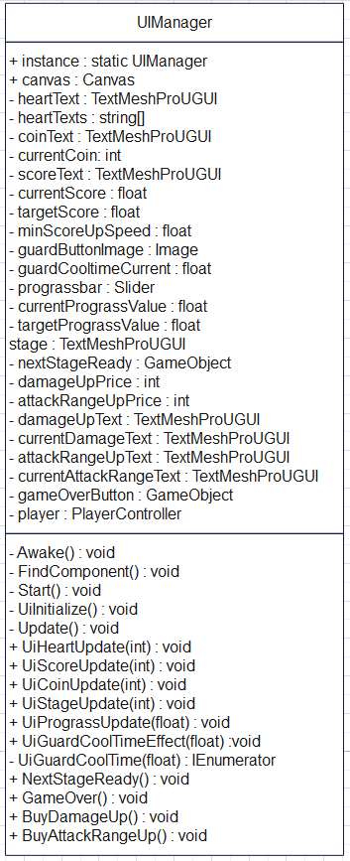
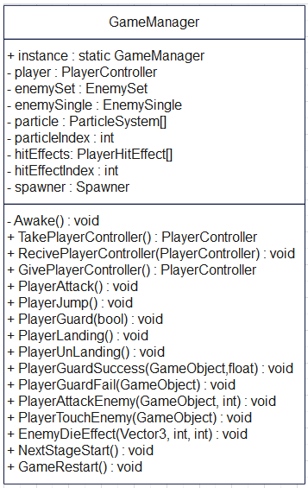
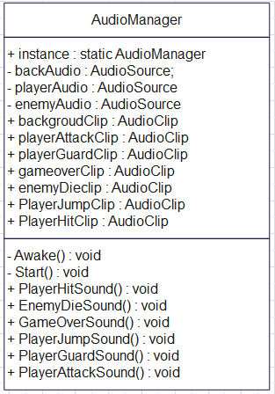
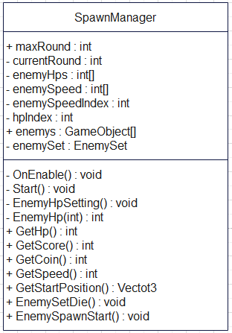
UML - Manager

Slide 13
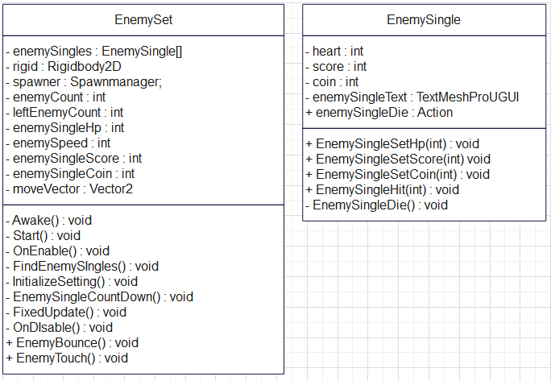
UML - Enemy

Slide 14
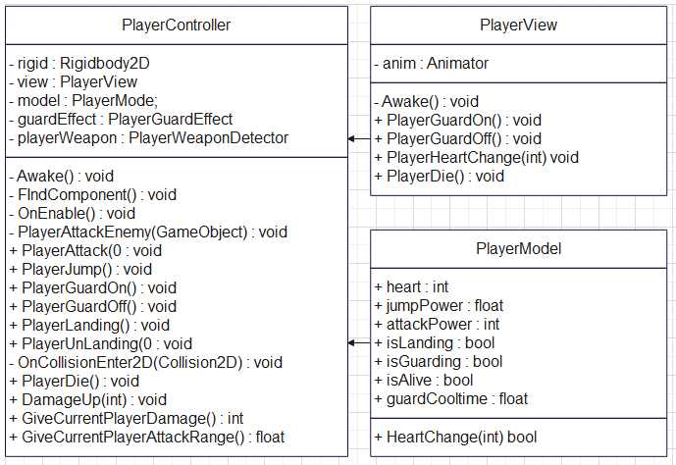
UML - Player

Slide 15
핵심코드

Slide 16
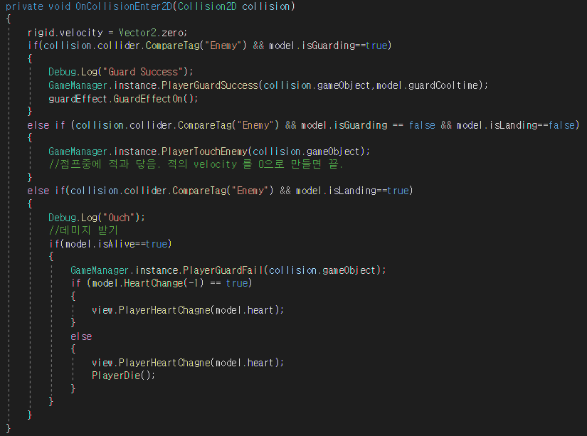
핵심코드 - PlayerController

Slide 17
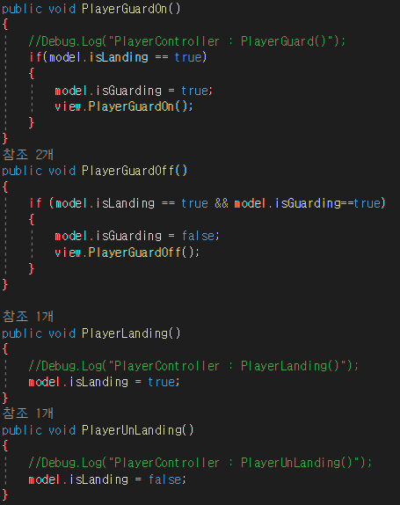
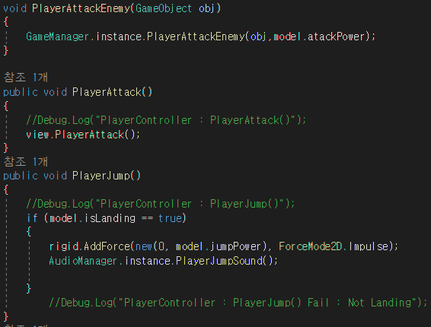
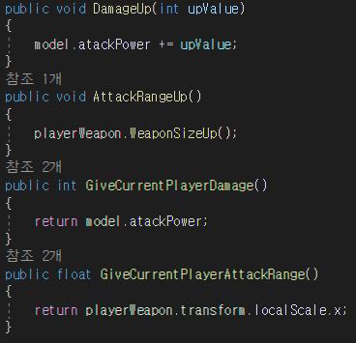
핵심코드 - PlayerController

Slide 18
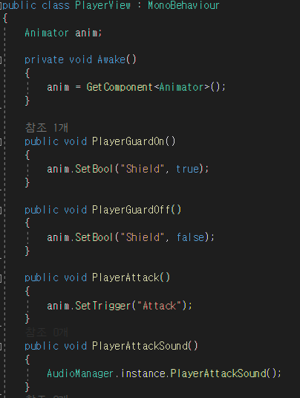
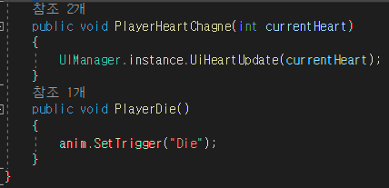
핵심코드 - PlayerView

Slide 19
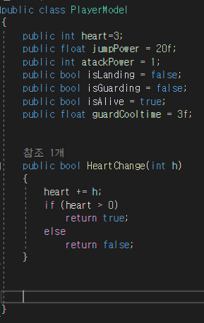
핵심코드 - PlayerModel

Slide 20
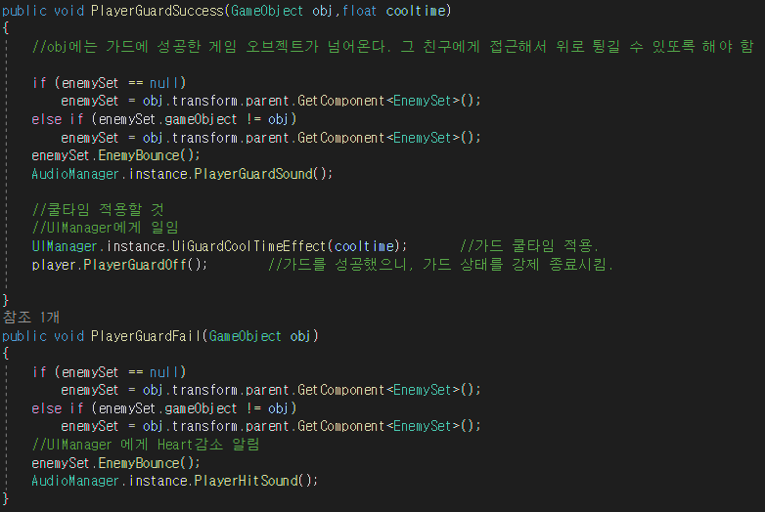
핵심코드 - GameManager

Slide 21
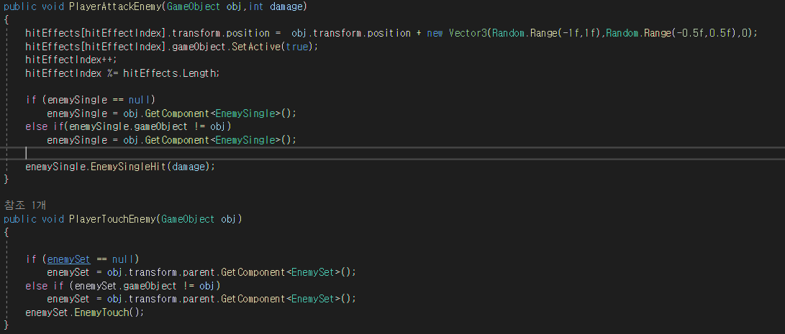
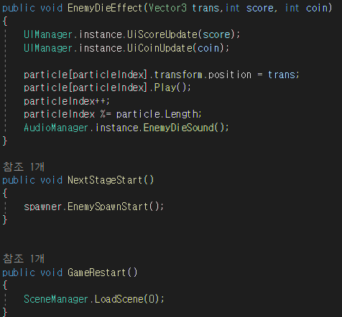
핵심코드 - GameManager

Slide 22
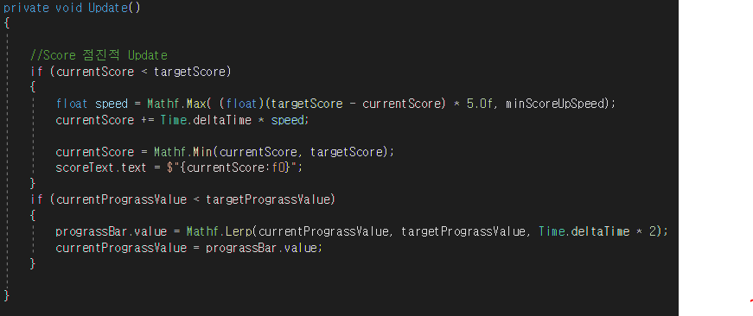
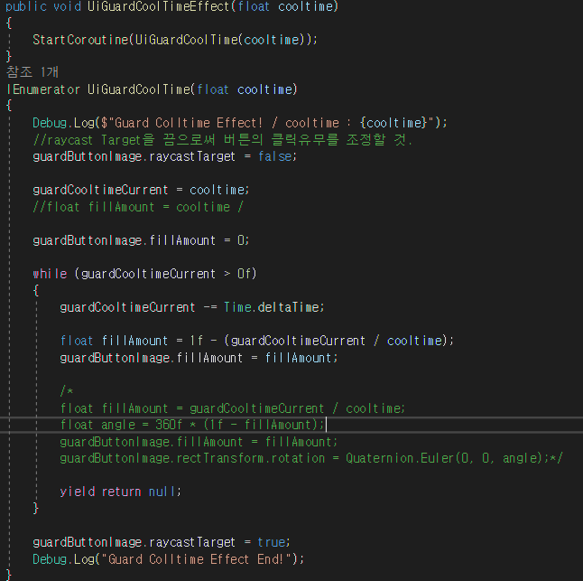
핵심코드 - UIManager

Slide 23
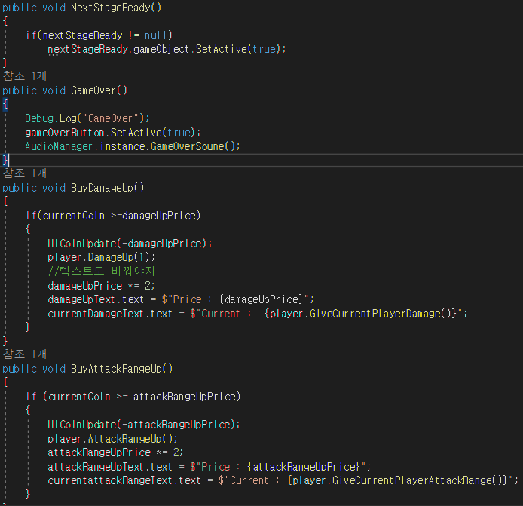
핵심코드 - UIManager

Slide 24
사용한 리소스

Slide 25



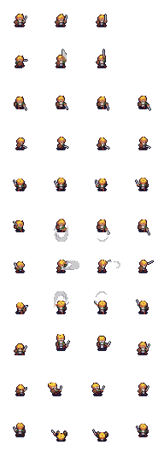



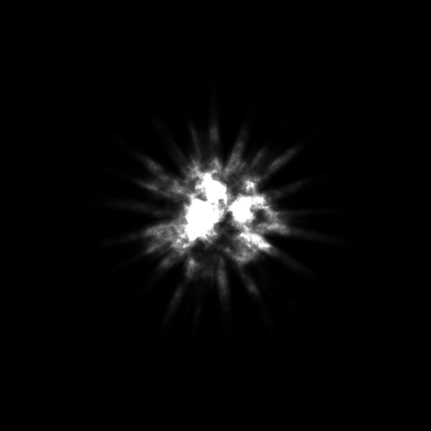
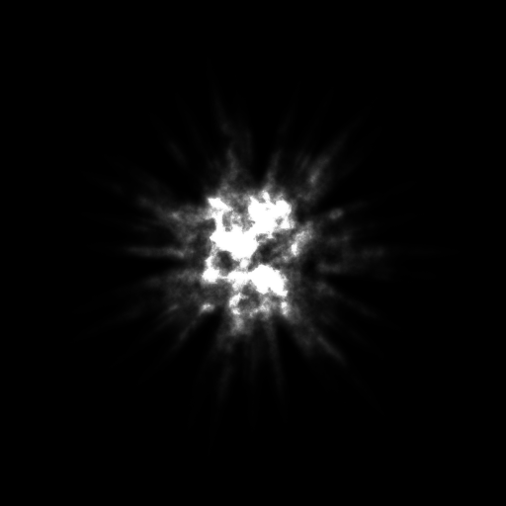
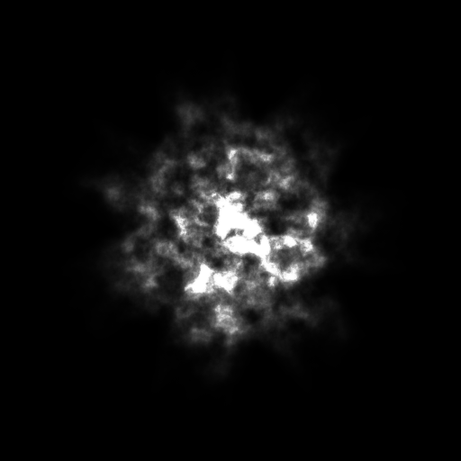




사용한 리소스

Slide 26
감사합니다

